Slide 1

Проектная деятельность как средство развития интегративных качеств у детей раннего дошкольного возраста
Подготовила: воспитатель МКДОУ «Детский сад №7» г. Лиски
Клыкова Алена Михайловна

Slide 2

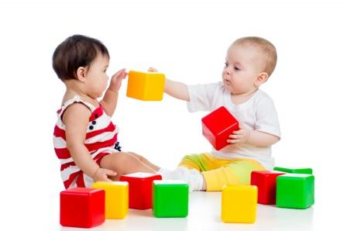
Ранний возраст является уникальным и определяющим для всего последующего умственного, физического, речевого и эмоционального развития ребенка. Это период становления функциональных систем, формирования высших корковых функций в результате взаимодействия ребенка с окружающей средой, что особенно интенсивно происходит в первые три года жизни.

Slide 3
На протяжении данного этапа ребенок овладевает разнообразными представлениями и понятиями об окружающем его мире. Малыш узнает и различает свойства и специфическое назначение многих предметов, находящихся в его повседневном обиходе, пытаются установить между ними прочную взаимосвязь(так называемый период наглядных обобщений)
Поэтому в основу обучения детей раннего возраста должно быть положено в первую очередь развитие таких способностей, как : подражание, воспроизведение, умение смотреть и слушать, сравнивать, различать, сопоставлять, обобщать и др., которые будут необходимы в дальнейшем для приобретения определенных умений, знаний, жизненного опыта.

Slide 4

Для ДОУ проектную деятельность можно рассматривать как один из наиболее эффективных методов организации совместной деятельности детей и взрослых. Познавательно-исследовательская деятельность определена во ФГОС (п.2.7) как сквозной механизм развития ребенка.
Метод проектов (как один из методов интегрированного обучения дошкольников)предполагает интеграцию различных образовательных областей и основывается на потребностях и интересах детей.

Slide 5
Типы проектов для раннего возраста:
По количеству участников в проекте:
индивидуальные
групповые
По продолжительности выполнения проекта:
- краткосрочные (один или несколько дней, неделя, месяц)
По доминирующему виду деятельно
Информационный (практико-ориентированный)
Ролево-игровой
Творческий .

Slide 6
Проект «Волшебный песок»
Использование игр с песком в педагогической практике дает комплексный образовательно-терапевтический эффект и является прекрасным средством для развития интегративных качеств у детей раннего дошкольного возраста.
Цель: развитие тактильной чувствительности, зрительного восприятия, образного мышления, произвольности, формирование знаний о сенсорных эталонах, установление закономерностей.

Slide 7
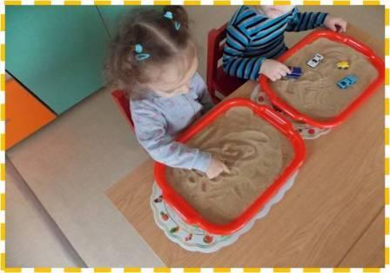
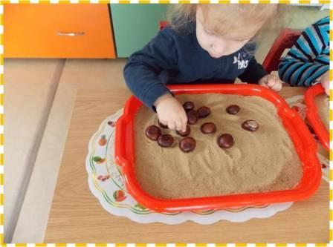
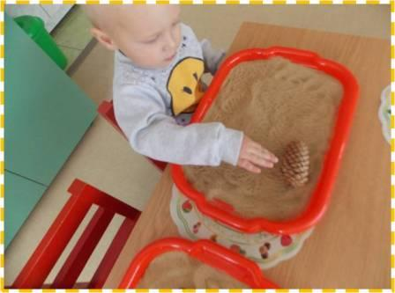
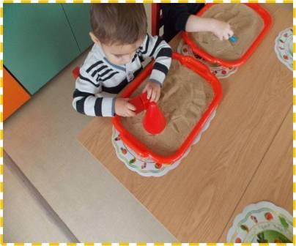

Slide 8
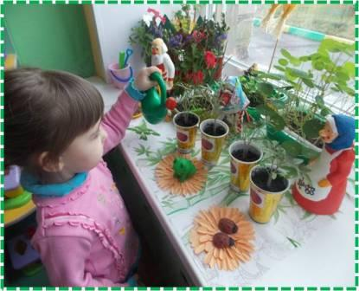
Проект «Вот так чудо – огород. Он ни низок, ни высок….».
Этот проект способствует формированию познавательных интересов, развитию детских трудовых навыков, прививает вкус к исследованию, содействует привычке к коллективной работе.
Малыши смогли оказать помощь в посадке и выращиванию огорода на подоконнике. И теперь охотно ухаживают за ним, испытывая радость от наблюдения за тем, как, на их глазах, благодаря совместному труду, из семян проросли растения.

Slide 9
Проект «В гостях у сказки».
Цель: разнообразить речевую практику дошкольников в детском саду помогает театрализованная деятельность, именно театрализованная игра оказывает большое влияние на речевое развитие детей раннего дошкольного возраста; стимулирует речь за счёт расширения словарного запаса, совершенствует артикуляционный аппарат.

Slide 10
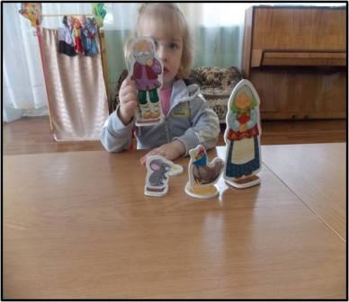
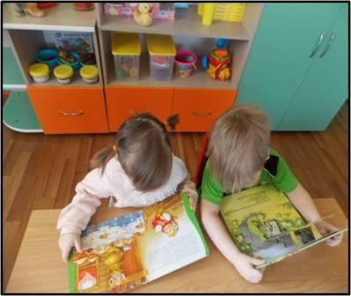
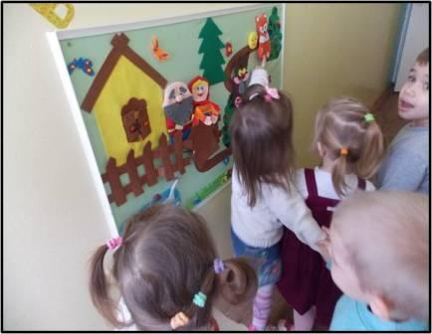

Slide 11
Проект «Юные строители».
Под детским конструированием понимается деятельность, в которой дети создают из различных материалов (специальных строительных наборов и конструкторов) разнообразные игровые поделки и постройки.
В современных программах о дошкольном воспитании, эта деятельность рассматривается как одна из ведущих. Благодаря этой деятельности у ребенка, быстро совершенствуются навыки умения, умственное и эстетическое развитие.

Slide 12
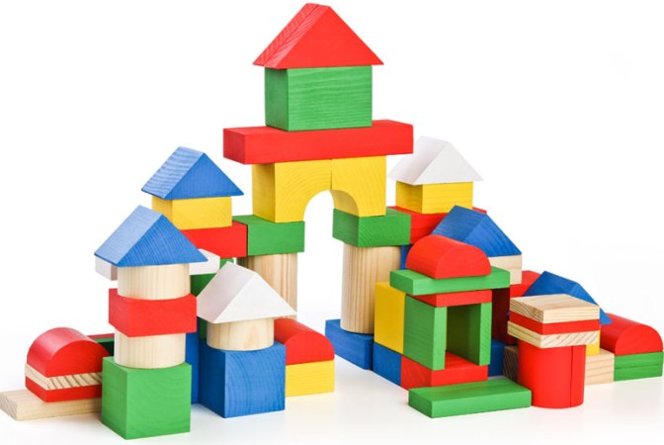
Начинать надо с предметов и объектов простой формы, постепенно усложняя их: дорожки, башни, заборы, предметы мебели, домик. Основным методом ознакомления и обучения детей раннего возраста конструированию является использование образца построек, шаблонов; их рассматривание, анализ. При создании построек используются различные игровые ситуации, стихи, потешки.

Slide 13
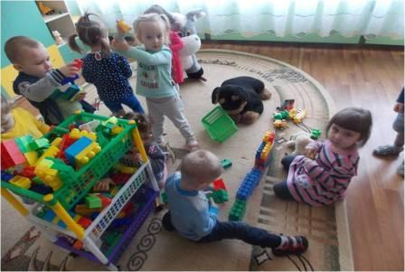
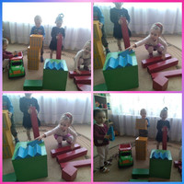

Slide 14
Проекты «Осень золотая», «Зимушка – зима!»,
«Красавица – весна».
Цель: дать детям первоначальные представления о временных и сезонных изменениях в природе , учить определять время года по характерным признакам. Ознакомление с некоторыми особенностями поведения животных и птиц.

Slide 15
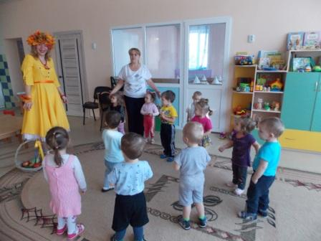
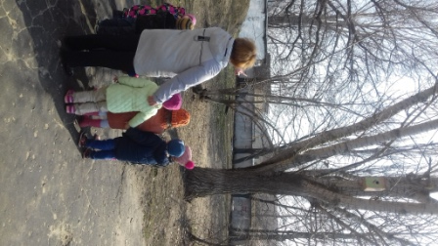
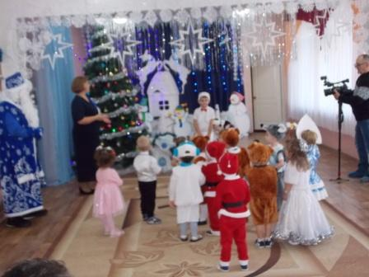

Slide 16
Подводя итог, можно отметить, что актуальность проектной деятельности обусловлена тем, что она позволяет расширять социально-познавательное пространство детей, развивать их творческую активность, общие интеллектуальные способности, формировать познавательную мотивацию.

Slide 17
Литература:
1. Атемаскина Ю. В. Проектная деятельность педагога: сущность и технология// Детский сад от А до Я. 2008. — № 3
2. Бедерханова В. П. Совместная проектировочная деятельность как средство развития детей и взрослых /В. П. Бедерханова //Развитие личности. — 2000. - № 1.
3. Боровлева А. В. Проектный метод как средство повышения качества образования // Управление ДОУ.2006. — № 7.
4. Веракса Н. Е., Веракса А. Н. Проектная деятельность дошкольников. Пособие для педагогов дошкольных учреждений. — М.: Мозаика-Синтез, 2008.- 5. Виноградова Н. А. Образовательные проекты в детском саду. Пособие для воспитателей/Н. А. Виноградова, Е. П. Панкова. — М.Айрис-пресс, 2008. — — (Дошкольное воспитание и развитие).

Slide 18
СПАСИБО ЗА ВНИМАНИЕ!

